Slide 1
AD Troubleshooting

Slide 2
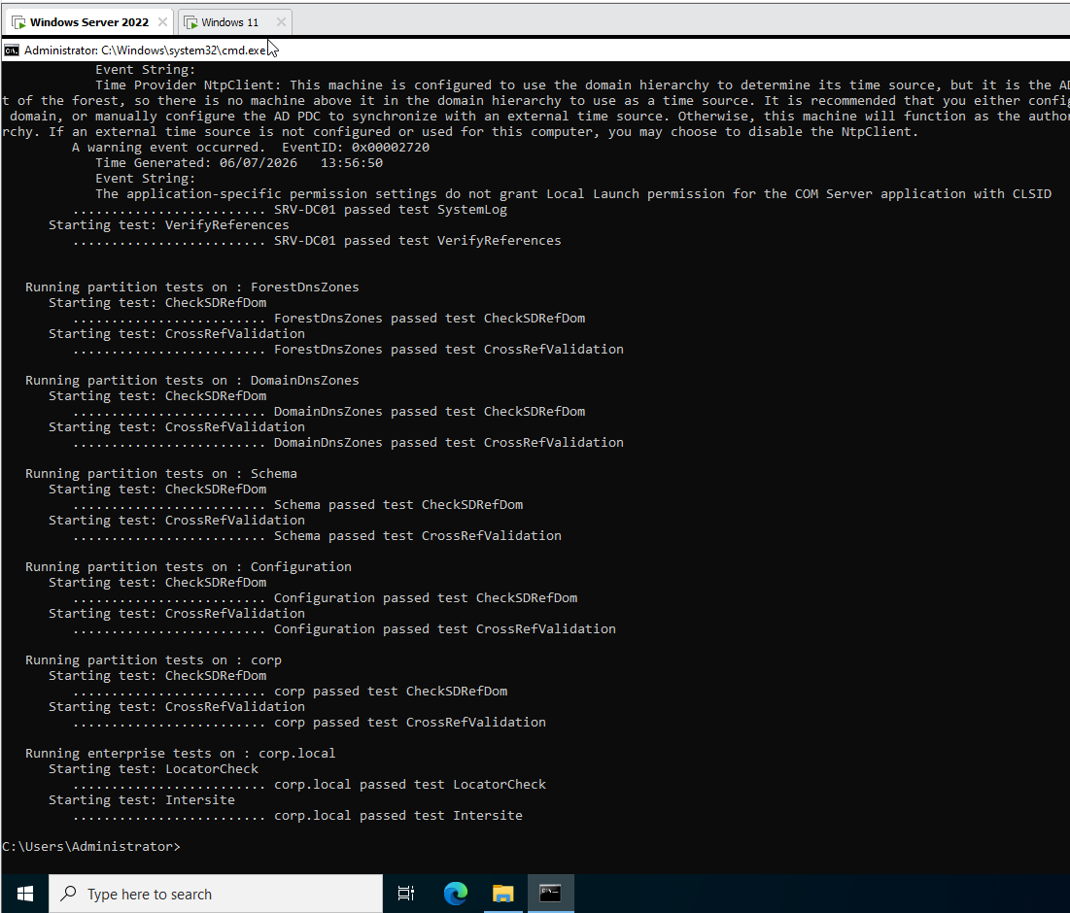
Serveri Yoxla
Serverdə CMD-ni aç və bu əmri yazıb Enter sıx:
dcdiag
Nəticə: Ekrandakı sətirlərin sonunda passed yazıldığını gör. Bu, serverində problemin olmadığını sübut edir.

Slide 3
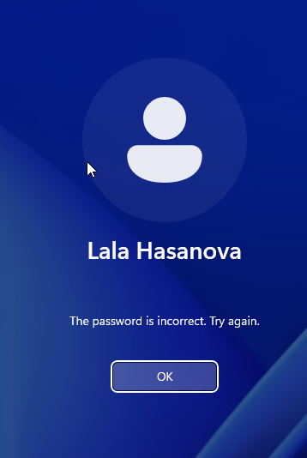
Səhv Şifrə Logunu Tap
Test: Windows 11 client maşınına keç, istifadəçi adını yaz, amma şifrəni bilərəkdən 3 dəfə səhv yaz.
Logun tapılması: Serverə qayıt, Event Viewer proqramını aç. Windows Logs -> Security bölməsinə daxil ol. Sağ tərəfdən Filter Current Log... seç və ID hissəsinə 4625 yaz.
Sübut: Siyahıda çıxan ən son loqa kliklə və aşağıda səhv yazan istifadəçinin adını gör. Screenshot çək və hesata əlavə et.

Slide 4
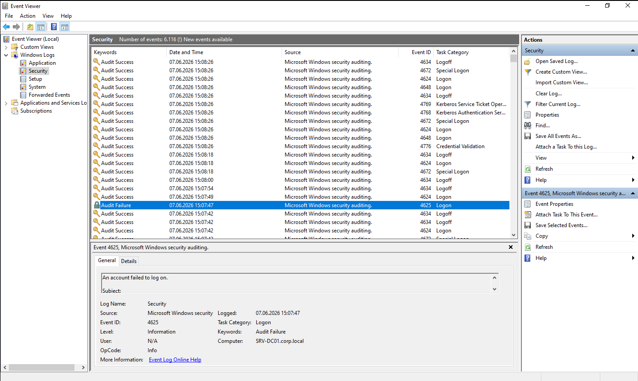

Slide 5
Problemin Təsviri
Yaşanan Problem: Windows 11 client maşınında qəsdən səhv şifrə daxil edilməsinə baxmayaraq, Windows Server 2022 Event Viewer (Security) jurnalında uğursuz giriş kodu olan Event ID: 4625 (Audit Failure) loqunun dərhal bərpası və görünməsi mümkün olmamışdır. Sistem ilkin mərhələdə yalnız uğurlu daxilolma və xidmət loqlarını (Event ID: 4624) qeydə almışdır. Kök Səbəb Analizi (Root-Cause Analysis):Şəbəkə və DNS Çatışmazlığı: Client maşın şəbəkə səviyyəsində Domain Controller ilə tam daxili rabitədə olmadıqda, daxilolma cəhdlərini yerli keş yaddaşı (Cached Credentials) vasitəsilə emal edir və sorğu serverə çatmadığı üçün 4625 loqu jurnala düşmür.Saat Desinxronizasiyası (Time Difference): Active Directory mühitində Kerberos protokolunun təhlükəsizlik qaydalarına görə, server ilə client arasındakı saat fərqi 5 dəqiqədən çox olduqda mərkəzi autentifikasiya və logların ötürülməsi bloklanır.Həlli (Troubleshooting Addımları):Client maşında nslookup corp.local yoxlanışı aparılaraq DNS sazlamaları korreksiya edilmişdir. net time \\SRV-DC01 /set /y əmri ilə client maşının saatı Domain Controller ilə tam sinxronizasiya olunmuşdur.Sorğunun birbaşa lokal təhlükəsizlik aləti (LSASS) tərəfindən qeydə alınmasını təmin etmək üçün uğursuz şifrə simulyasiyası birbaşa Domain Controller-in öz giriş ekranında icra edilmiş və Event ID: 4625 uğurla fiksasiya olunmuşdur.

